Slide 1


Universidade Aberta do SUS – UNASUS
Universidade Federal de Pelotas
Especialização em Saúde da Família
Melhorar a atenção aos adultos portadores de Hipertensão Arterial Sistêmica e/ou Diabetes Mellitus na Unidade de Saúde- Posto de Saúde da Baixinha no Município de São Gonçalo do Piauí- PI
Orientadora: Lucimar da Silva Moura
Co-Orientadora: Luciana Rodriguez Barone
LETÍCIA SILVA RODRIGUES

Slide 2
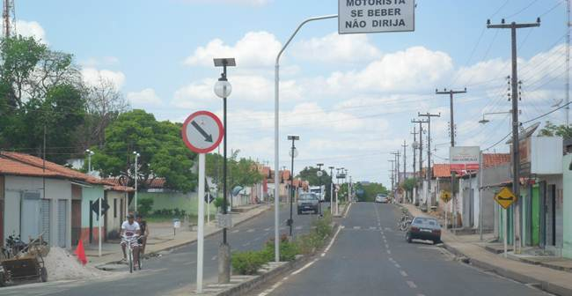
INTRODUÇÃO
Importância da ação programática
Caracterização do Município

Slide 3
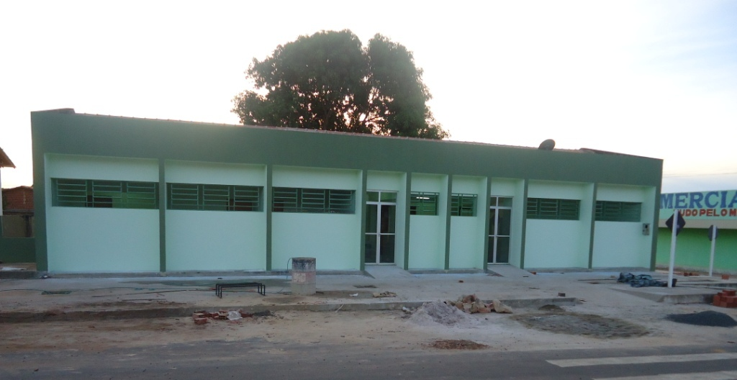
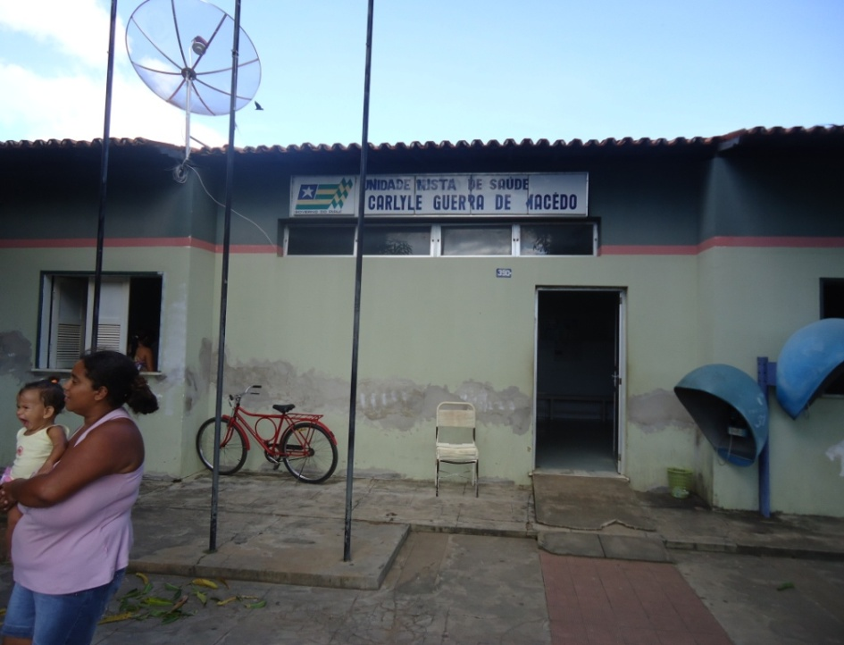
INTRODUÇÃO
Caracterização da Unidade Básica de Saúde
Duas Equipes
Situação da ação programática antes da intervenção
UNIDADE MISTA DE SAÚDE
SECRETÁRIA MUNICIPAL DE SAÚDE/ UBS

Slide 4
OBJETIVO
Geral
Melhorar a atenção aos adultos portadores de Hipertensão Arterial Sistêmica e/ou Diabetes Mellitus na Unidade de Saúde da zona rural (Posto de Saúde Baixinha).

Slide 5
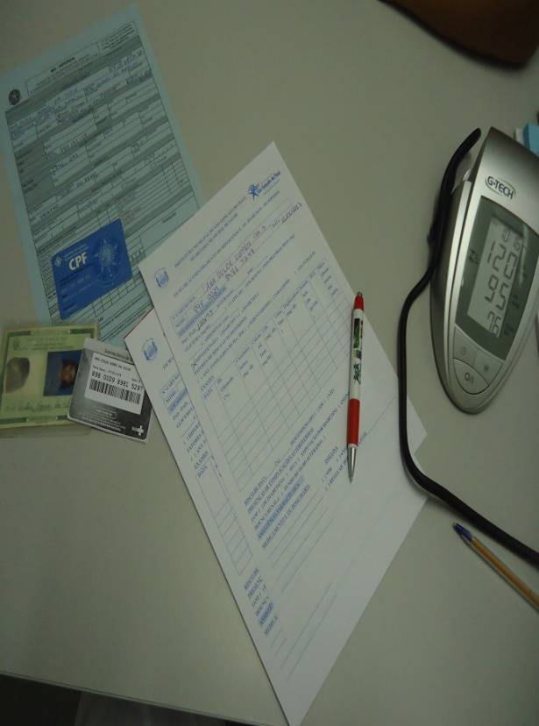
METODOLOGIA
Ações Eixo Monitoramento e Avaliação
Fazer avaliação e acompanhamento de rotina.
Estabelecer e organizar uma pasta com as fichas.
Realizar uma revisão em nossos arquivos a cada 15 dias em busca de faltosos.

Slide 6

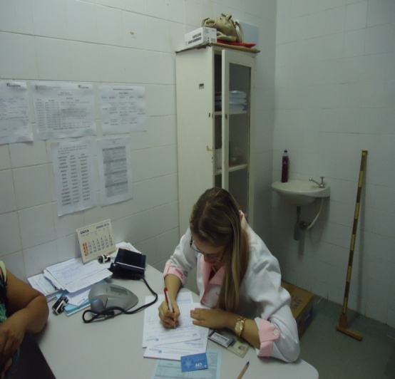
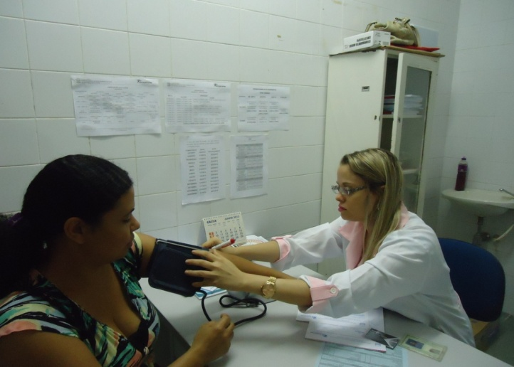
Ações Eixo Organização e Gestão dos Serviços
Passar ao administrador de sistema os dados.
Registrar e avaliar pacientes de alto risco.
Atender estes pacientes, propondo espaços de escuta.

Slide 7
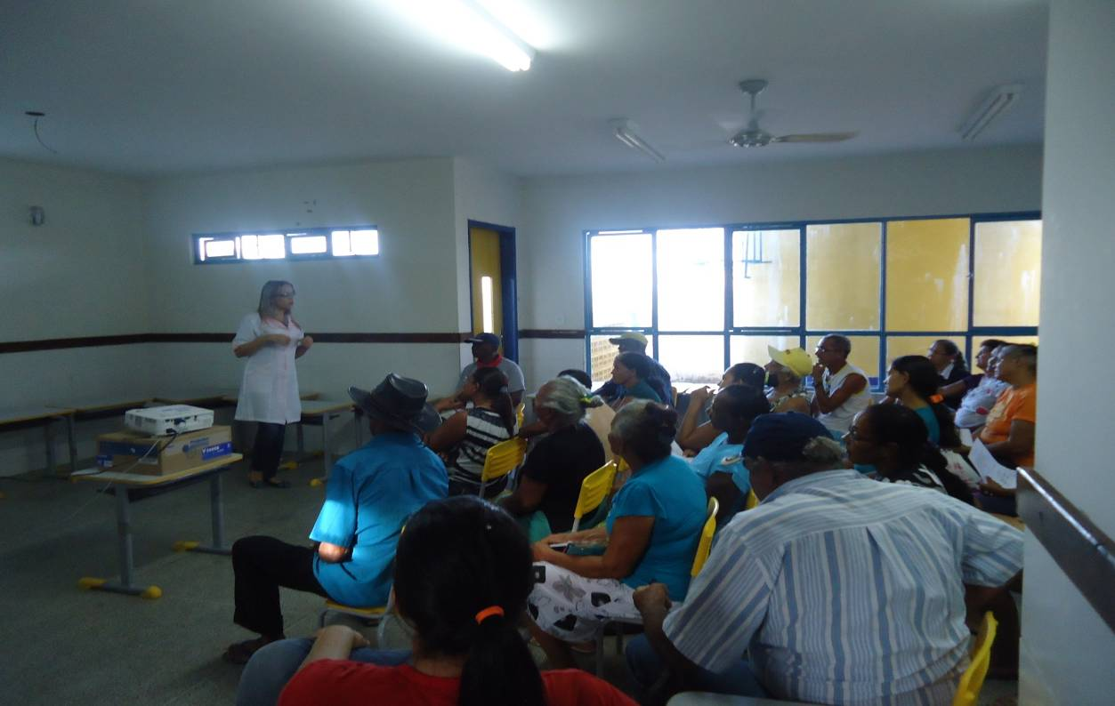
METODOLOGIA
Ações Eixo Engajamento Público
Realizar palestra e atividades para mudança nos hábitos de vida.
Conversar sobre o peso, e se foi realizada consultas com a nutricionista.

Slide 8
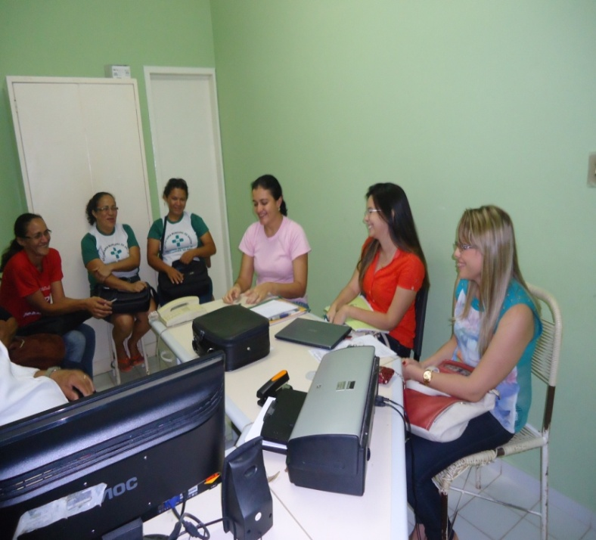
METODOLOGIA
Ações Eixo Qualificação da Prática Clinica
Organizar a capacitação dos profissionais, dispondo de duas horas para esta reunião.

Slide 9
METODOLOGIA
Logística

Slide 10
OBJETIVOS E METAS
Objetivo 1
Ampliar a cobertura a hipertensos e diabéticos.
Metas relativas ao objetivo 1:
Cadastrar 80% dos hipertensos e/ou diabéticos da área de abrangência.
Captar todos os adultos hipertensos e/ou diabéticos da área de abrangência sem acompanhamento há mais de 1 ano.

Slide 11
RESULTADOS
Hipertensos estimados: 164.
Hipertenso cadastrados: 67.
Cobertura de 40,9%.

Slide 12
RESULTADOS
Diabéticos estimados: 49.
Diabéticos cadastrados: 19.
Cobertura de 38,8%.

Slide 13
RESULTADOS
Não foi possível identificar os que estavam sem acompanhamento devido a:
Falha ou falta de registro,
Falta de acompanhamento sistematizado.
Dificuldades enfrentadas:
Falta de engajamento da equipe e gestão,
Falta de adesão do paciente.

Slide 14
OBJETIVOS E METAS
Objetivo 2
Melhorar a adesão do hipertenso e/ou diabético ao programa.
Metas relativas ao objetivo 2:
Buscar 100% dos hipertensos e/ou diabéticos faltosos às consultas.
Buscar 100% dos hipertensos e/ou diabéticos faltosos à realização de exames complementares.

Slide 15
RESULTADOS
Neste indicador de busca ativa para faltosos não foi possível quantificar:
A busca ativa só aconteceu na primeira consulta.
Ao final tivemos 8 pacientes com retorno dos exames.
Dificuldades enfrentadas:
Baixa adesão dos pacientes hipertensos e diabéticos,
Município não cobrir todos os exames,
Não há controle se o paciente esteve presente,
Demora na entrega dos resultados.

Slide 16
OBJETIVOS E METAS
Objetivo 3
Melhorar a qualidade do atendimento ao paciente hipertenso e/ou diabético.
Metas relativas ao objetivo 3:
Capacitar 80% dos profissionais no atendimento ao paciente hipertenso e/ou diabético.
Realizar exame clínico apropriado em 100% das consultas.

Slide 17
RESULTADOS
A meta de capacitação dos profissionais não foi atingida, dos 12 profissionais 50% foram capacitados.
Dificuldade enfrentada:
Falta de interesse e engajamento do profissionais.
O Exame clínico foi realizado em todos os pacientes acompanhados nas 13 semanas de intervenção. Atingimos 100% da meta pactuada.

Slide 18
RESULTADOS
Meta: Realizar a solicitação de exames complementares em 80% dos pacientes.
Todos hipertensos com exames solicitados (100,0%).

Slide 19
RESULTADOS
Todos diabéticos com exames solicitados.
Ultrapassando a meta de 80%.

Slide 20
RESULTADOS
Meta: Monitorar trimestralmente os pacientes a fim de detectar descompensados.
Hipertensos compensados: 41(61,2%).
Hipertensos descompensados: 26 (38,8%).

Slide 21
RESULTADOS
Diabéticos compensados: 15 (78,9%).
Diabéticos descompensados: 4 (21,1%).

Slide 22
OBJETIVOS, METAS E RESULTADOS
Objetivo 4
Melhorar o registro das informações sobre o acompanhamento dos hipertensos e diabéticos.
Meta relativa ao objetivo 4:
Manter ficha de acompanhamento de 100% dos hipertensos e/ou diabéticos.
Preenchimento da ficha de todos pacientes.
Atingindo a meta de 100%.

Slide 23
OBJETIVOS, METAS E RESULTADOS
Objetivo 5
Mapear hipertensos e/ou diabéticos de risco para doença cardiovascular.
Metas relativas ao objetivo 5:
Realizar estratificação do risco cardiovascular em 100% dos hipertensos e/ou diabéticos.
Acompanhar 100% dos pacientes de alto risco.
ÚNICA PACIENTE HIPERTENSA DE ALTO RISCO ACOMPANHADA.

Slide 24
RESULTADOS
Hipertensos estratificados: 5 (7,5%).
Risco moderado: 5.
Risco alto: 1.

Slide 25
RESULTADOS
Diabéticos estratificados: 3 (75%).
Todos de risco moderado.

Slide 26
OBJETIVOS, METAS E RESULTADOS
Objetivo 6
Promover a saúde.
Metas relativas ao objetivo 6:
Garantir consulta periódica com dentista a 80% dos pacientes hipertensos e diabéticos.
Todos com consulta periódica ao dentista em dia.
Superando a meta prevista em 80,0%.

Slide 27
RESULTADOS
Garantir orientação nutricional sobre alimentação saudável a 100% dos pacientes.
Todos orientados.
Atingindo a meta prevista em 100,0 %.
____ __ ___________ _ __________ ___________ __________ _____ _ __________ __ _________ ______ _______
________ _ ____ ________ __
Garantir orientação em relação à prática de atividade física regular a 100%.
Todos os pacientes devidamente informados sobre a atividade física regular.
Atingindo a meta proposta de 100,0%.

Slide 28
RESULTADOS
Garantir orientação sobre os riscos do tabagismo a 100% dos pacientes.
Todos os 14 fumantes informados sobre os prejuízos causados pelo uso do tabaco.
Atingindo a meta prevista em 100,0%.

Slide 29
DISCUSSÃO
Importância da intervenção para:
EQUIPE
Desenvolvimento da prática clínica: 3 capacitações;
SERVIÇO
Ampliação da cobertura e acompanhamento.
COMUNIDADE
Qualificação da atenção:
Facilidade no monitoramento das ações.
Viabilização de registro próprio.
Exame clinico dos pés.
Orientações nas consultas.
Despertar para o engajamento.
Reflexões a cerca de algumas necessidades

Slide 30
REFLEXÃO CRÍTICA SOBRE SEU PROCESSO PESSOAL DE APRENDIZAGEM
CURSO
Observar e implementar
Ampliação e aprimoramento do olhar e agir
Senso crítico e pessoal
Promoção na melhoria da ESF

Slide 31
BIBLIOGRÁFIA
BRASIL. Ministério da Saúde. Caderno de atenção básica: Diabetes mellitus. Secretaria de Atenção à Saúde. Departamento de Atenção Básica. Brasília, 2006.
BRASIL. Ministério da Saúde. Caderno de atenção básica: Hipertensão arterial sistêmica. Secretaria de Atenção à Saúde. Departamento de Atenção Básica. Brasília, 2006.
INSTITUTO BRASILEIRO DE GEOGRAFIA E ESTATÍSTICA - IBGE. Cidades:: @:: São Gonçalo do Piauí. Disponível em: http://www.ibge.gov.br/cidadesat/painel/painel.php?codmun=220980#.

Slide 32

“Educação não transforma o mundo. Educação muda pessoas. Pessoas transformam o mundo”.
PAULO FREIRE

Slide 33
